Slide 1

Nutrición para no nutricionistas
Milena Agudelo Palacio
08/05/2025

Slide 2


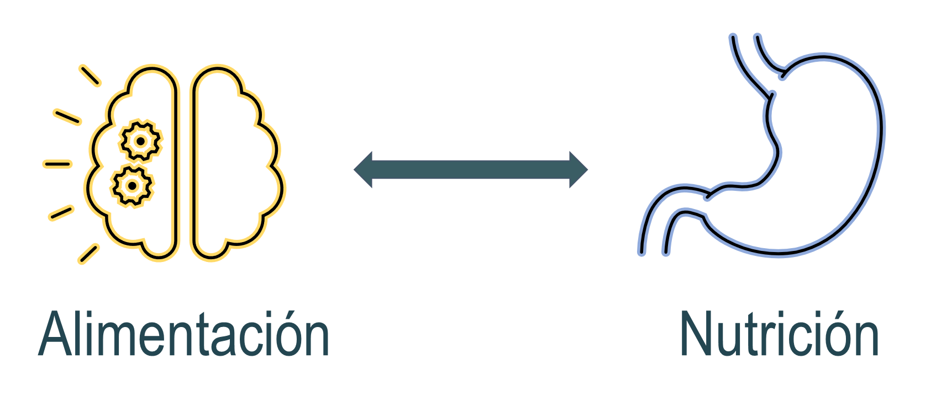
  CONCEPTOS INICIALES

Slide 3


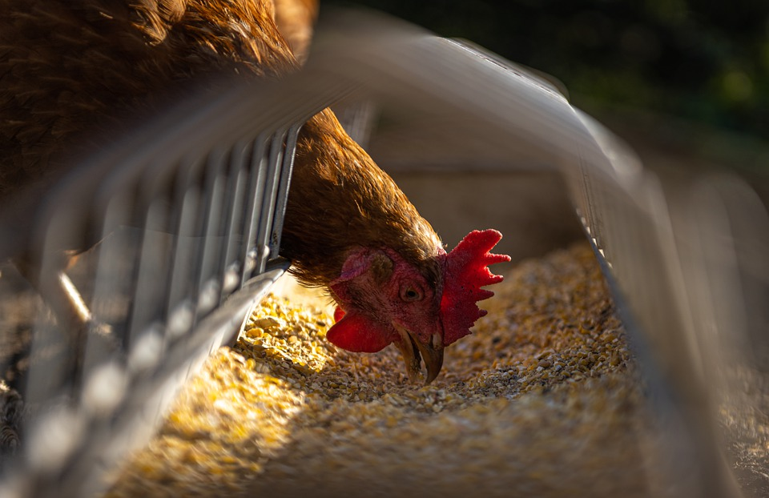
  COMPORTAMIENTO TRÓFICO

Slide 4

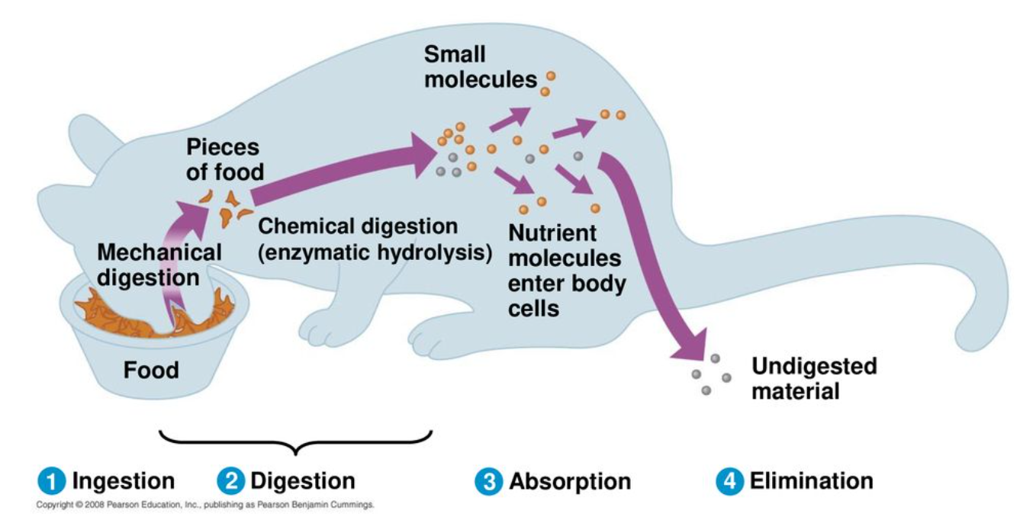
  DIGESTIÓN

Slide 5
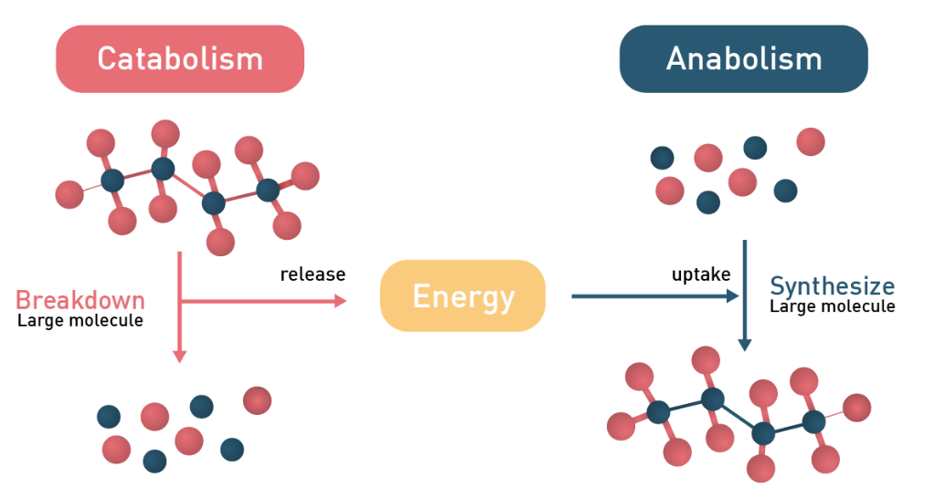
  PROCESOS METABÓLICOS

Slide 6
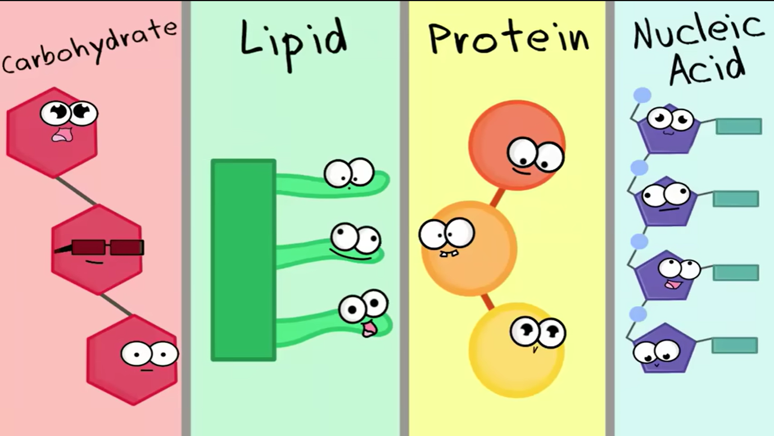
  MONÓMEROS DE LAS BIOMOLÉCULAS

Slide 7
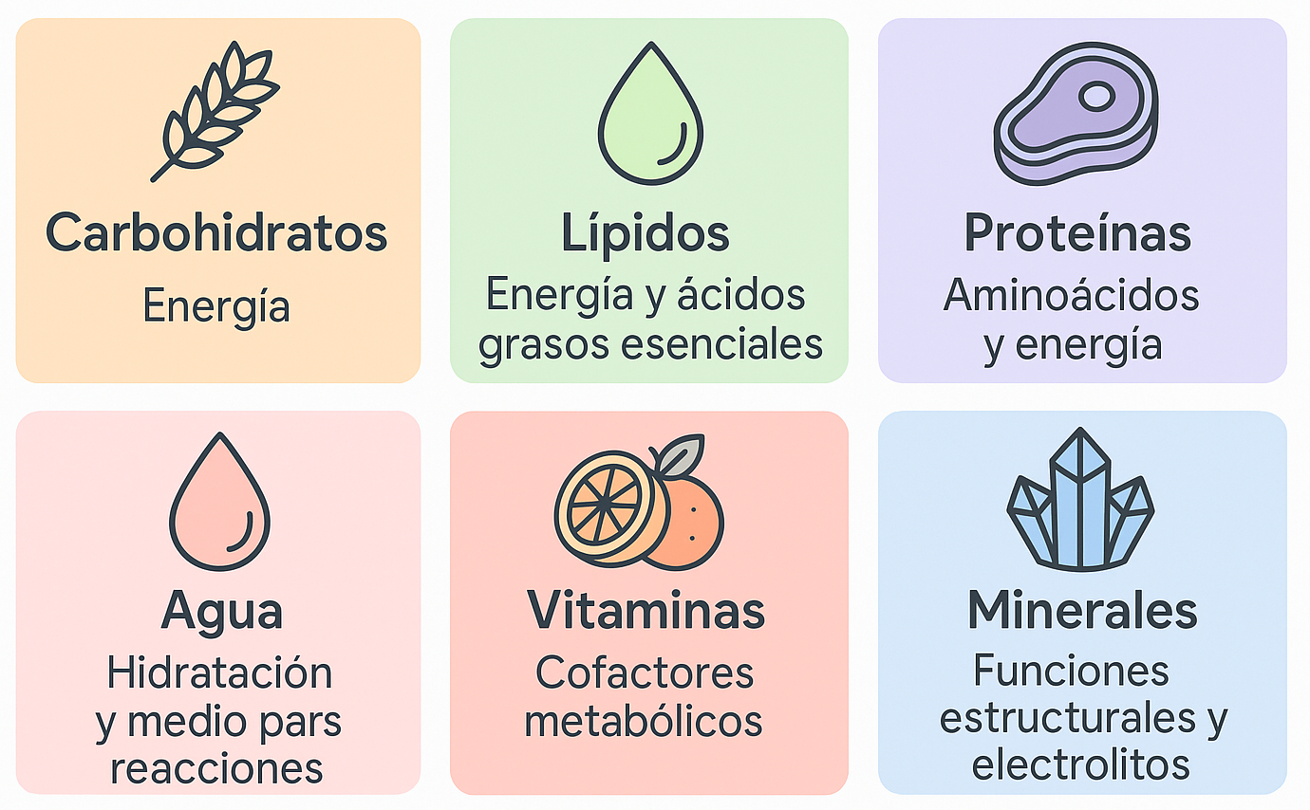

  NUTRIENTES

Slide 8
  ESQUEMA DEL USO DE LA ENERGÍA
Energía Bruta (EB)
100%
Energía Digestible (ED)
81%
95-96%
Energía Metabolizable (EM)
77%
74-76%
Pérdida
Energía Neta (EN)
57%
Pérdida
Energía Neta de Producción (ENp)
Pérdida
43%
-14%
Energía
en heces
E. Gases
y orina
Incremento
Calórico (-20%)
Energía Neta de Mantenimiento (ENm)
  (Tomado de Cuaron, 2009)
Producción de calor (-34%)

Slide 9
  ENERGÍA BRUTA
Nutriente | Aporte Energético (Kcal/g)
CHOs Fibra | 4.1
CHOs Almidón | 4.3
Glucosa Azucares Simples | 3.7
Proteína | 5.6
Grasa | 9.4
Tomado de NRC, 2012

Slide 10
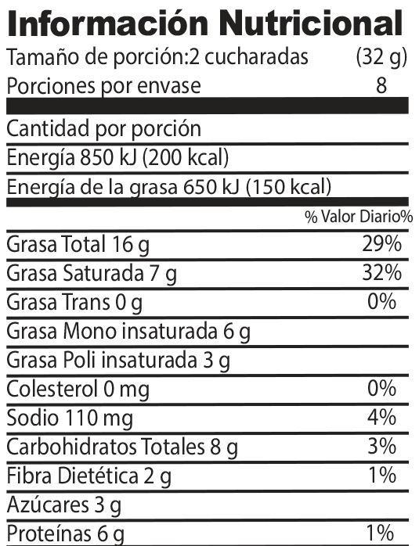
  EJEMPLO
Nutriente | Energía (Cal/g) | Contenido (g) | Calorías (Cal)
Fibra | 4,1 | 2 | 8,2
CHOs | 4,3 | 8 | 34,4
Grasa | 9,4 | 16 | 150,4
Proteína (5,6) | 4,3 | 6 | 25,8
Total |  |  | 218,8

Slide 11
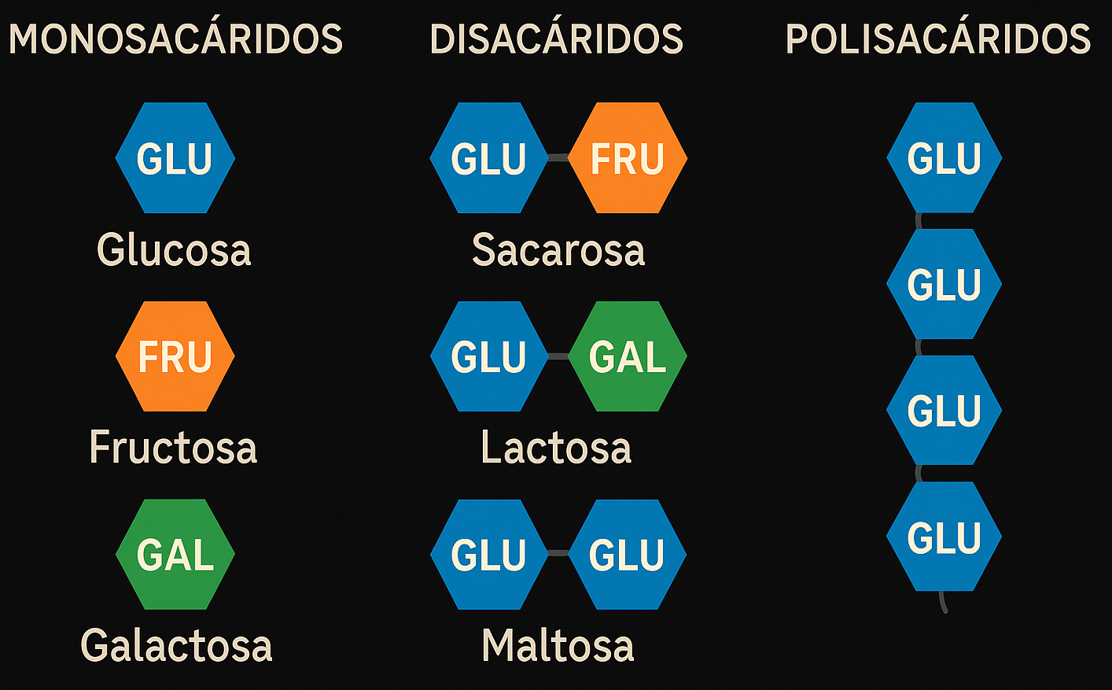
  METABOLISMO CARBOHIDRATOS

Slide 12
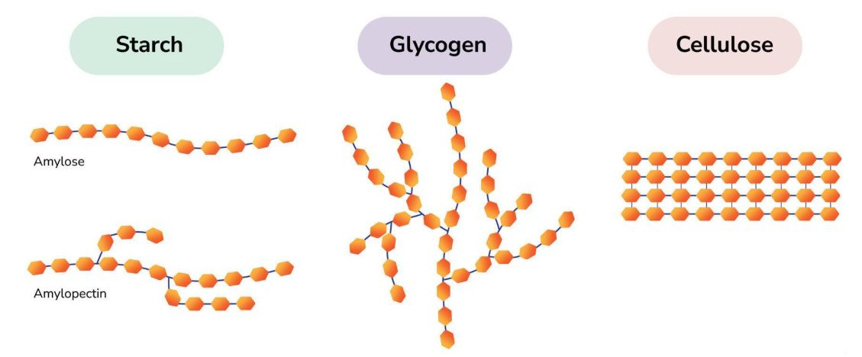
  METABOLISMO CARBOHIDRATOS

Slide 13
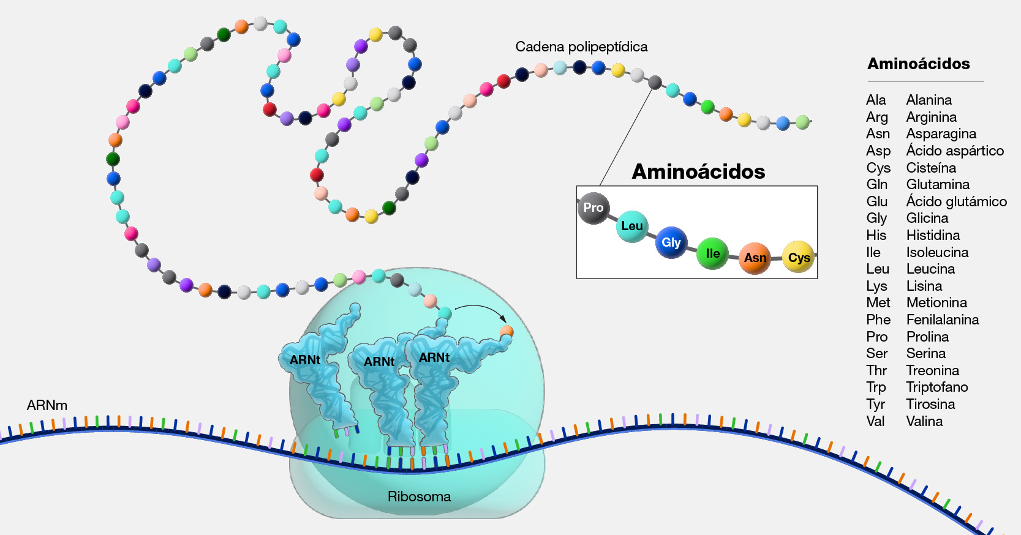
  METABOLISMO PROTEINAS

Slide 14
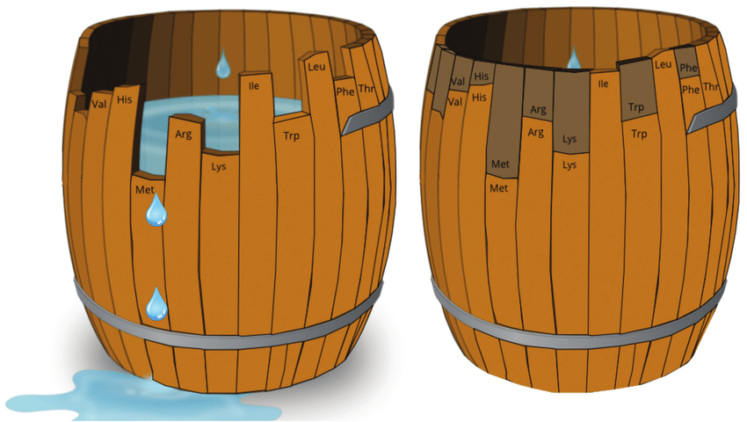
  METABOLISMO PROTEINAS

Slide 15
  METABOLISMO PROTEINAS
Tipo de proteína | DIAAS | Calidad
Trigo | 40 | Baja
Almendra | 40 | Baja
Arroz | 59 | Baja
Guisantes | 64 | Baja
Garbanzos | 83 | Mediana
Pechuga de pollo | 108 | Alta
Huevo | 113 | Alta
Leche entera | 114 | Alta
Notes:
DIAAS : Digestible Indispensable Amino Acid Score

Slide 16
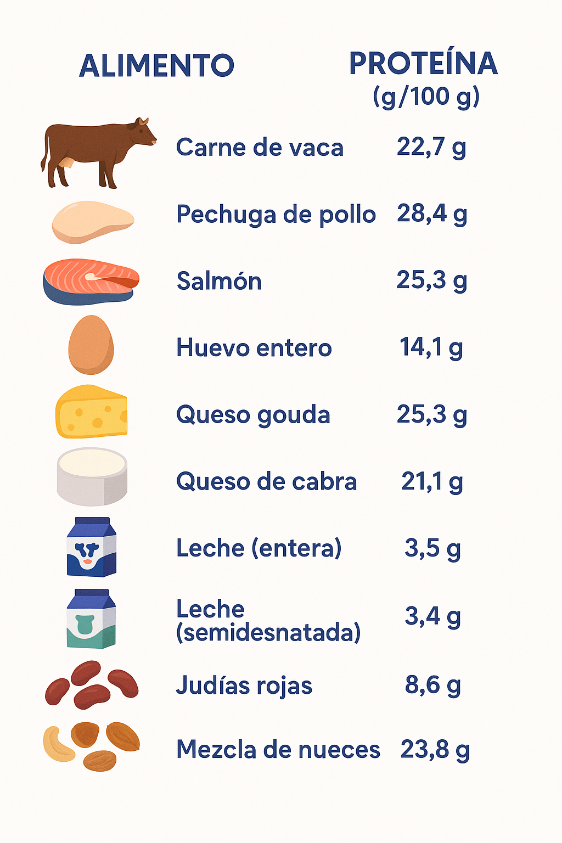
  METABOLISMO PROTEINAS

Slide 17
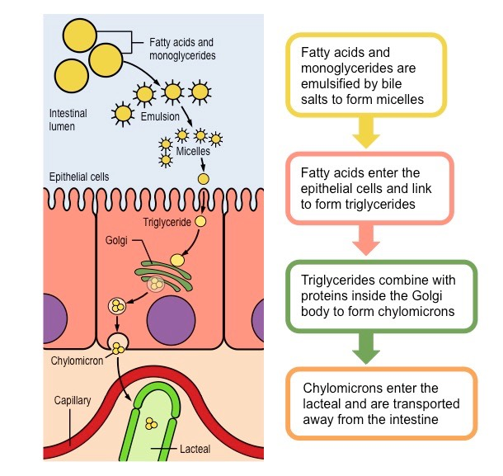
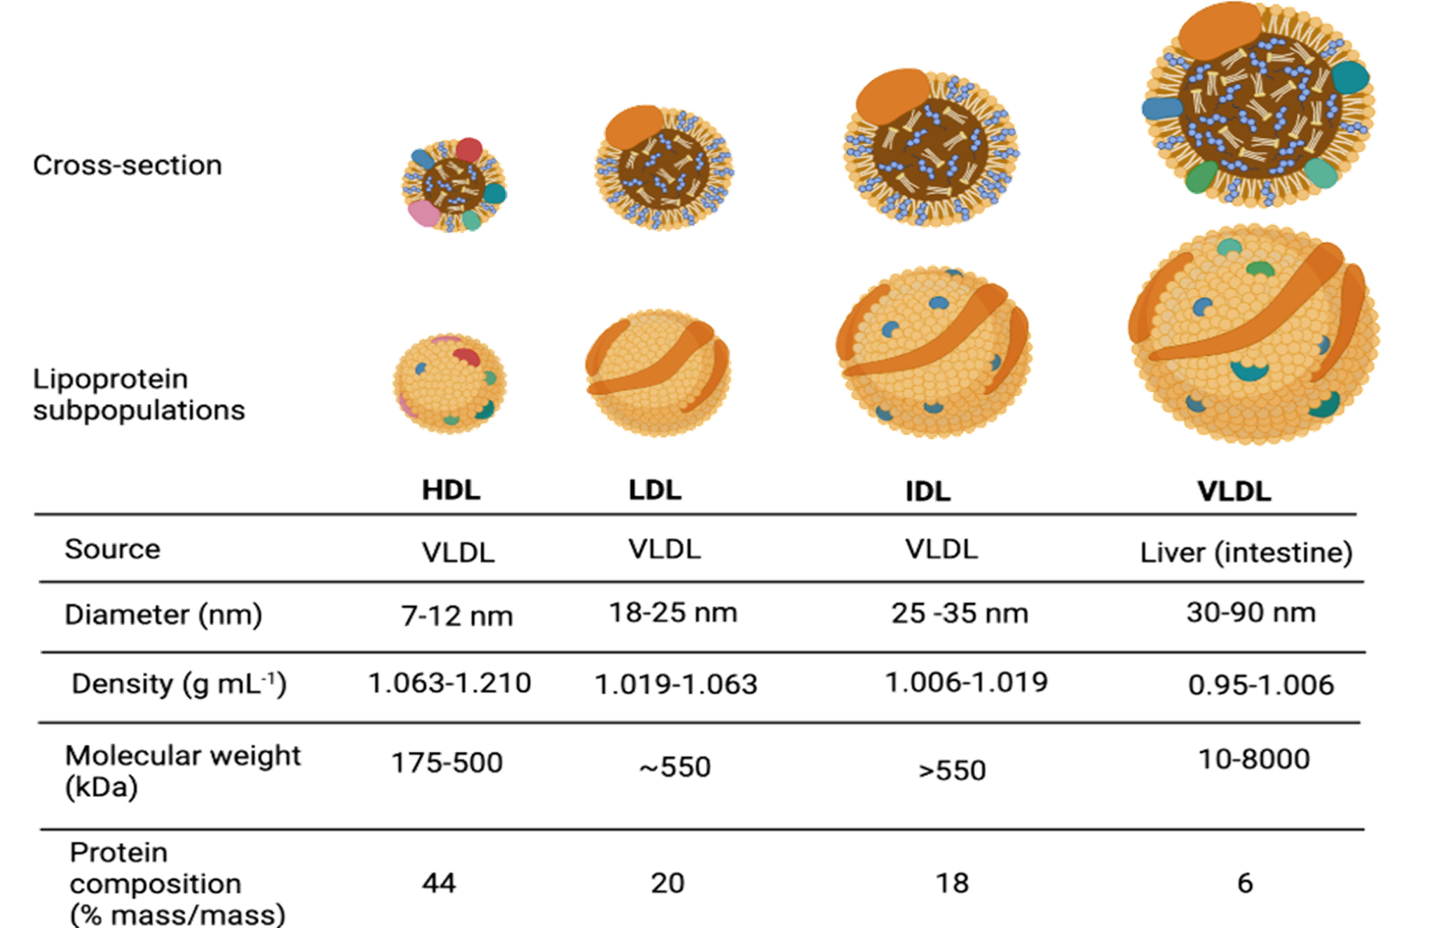
  METABOLISMO GRASAS

Slide 18
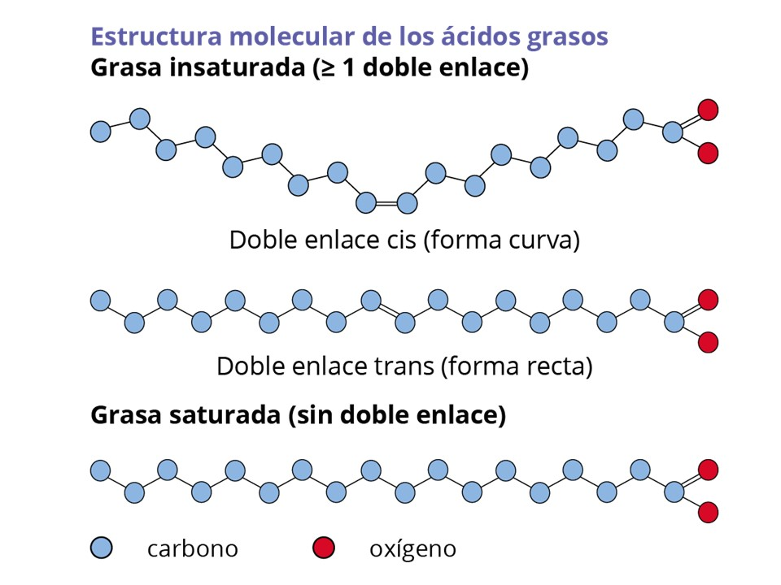
  METABOLISMO GRASAS

Slide 19
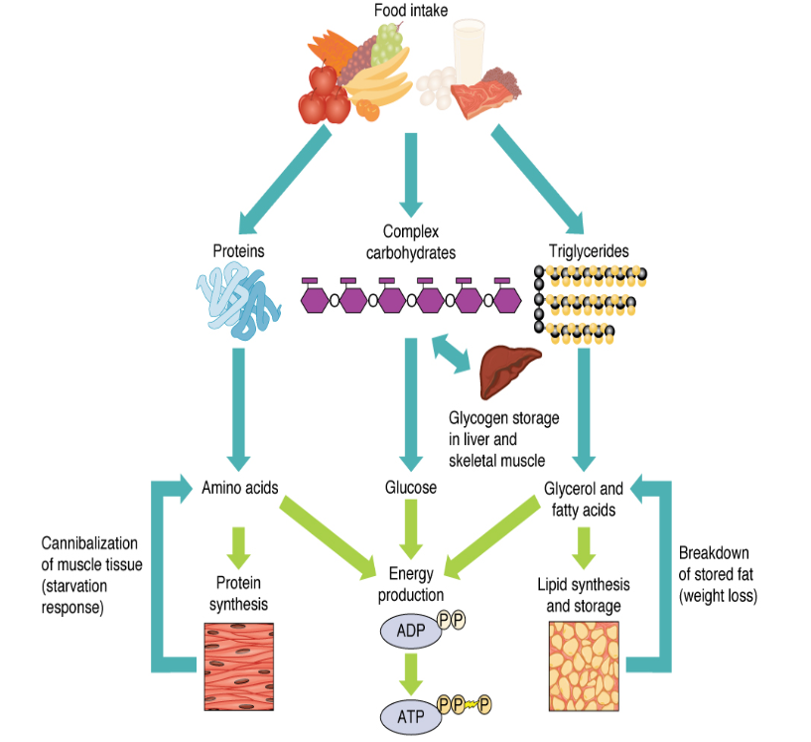
  METABOLISMO GENERAL

Slide 20
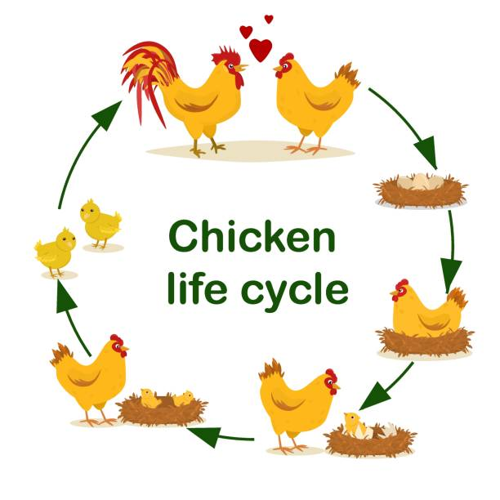
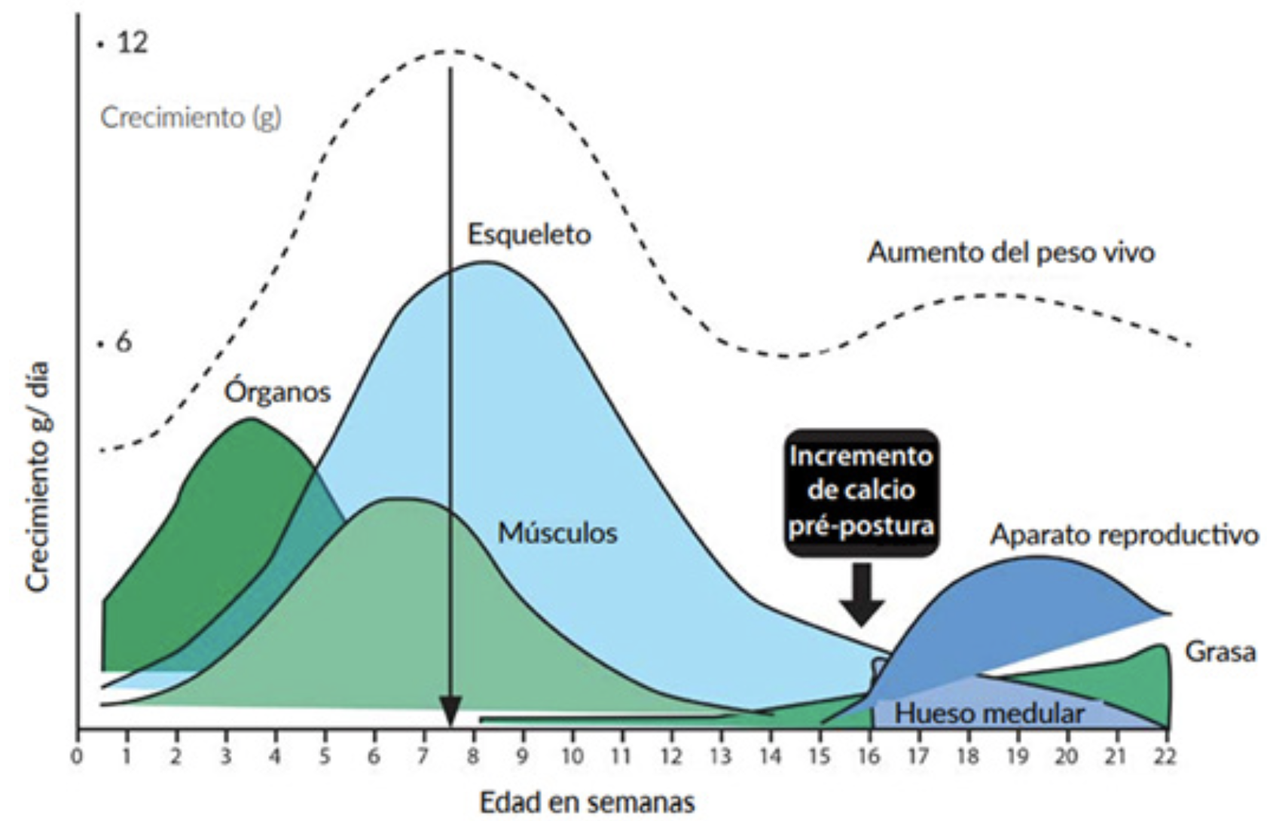
  REQUERIMIENTO NUTRICIONAL

Slide 21
  ¿ QUÉ HACEMOS NOSOTROS?
ALIMENTO COMPLETO
MICROINGREDIENTES 2 - 3%
MACROINGREDIENTES 97 – 98%
MAIZ, SORGO, SOYA, HNA DE CARNE , HNA DE PESCADO…
PREMEZCLAS DE VITAMINAS, MINERALES Y ADITIVOS.
PROTEINA, ENERGÍA, FIBRA, AAs…
VITAMINAS ESENCIALES, MACRO Y MICRO MINERALES, ADITIVOS…

Slide 22
  ¿ QUÉ HACEMOS NOSOTROS?
ALIMENTO COMPLETO
MICROINGREDIENTES 2 - 3%
MACROINGREDIENTES 97 – 98%
MAIZ, SORGO, SOYA, HNA DE CARNE , HNA DE PESCADO…
PREMEZCLAS DE VITAMINAS, MINERALES Y ADITIVOS.
PROTEINA, ENERGÍA, FIBRA, AAs…
VITAMINAS ESENCIALES, MACRO Y MICRO MINERALES, ADITIVOS…

Slide 23
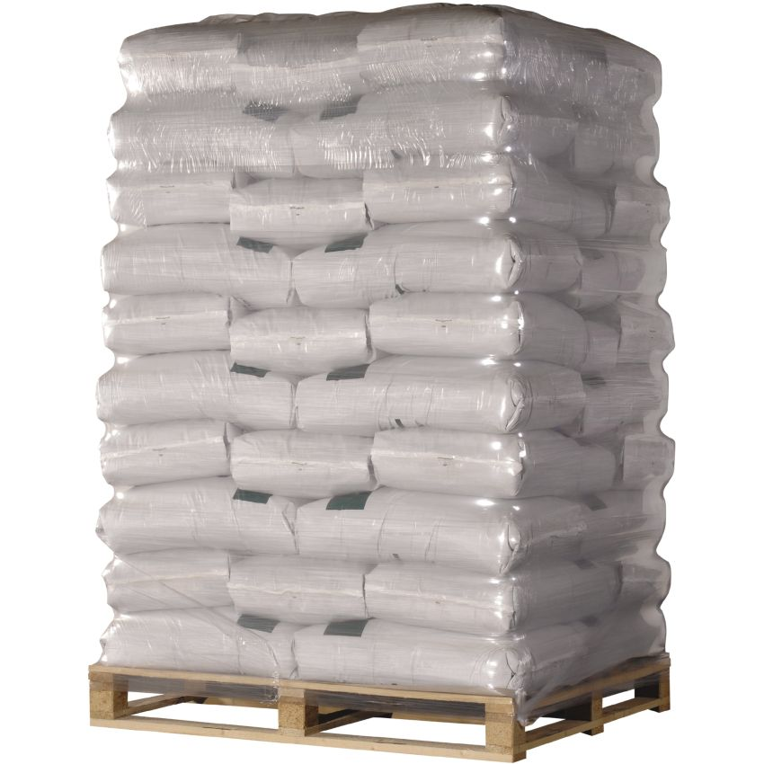
  ¿ QUÉ HACEMOS NOSOTROS?
2000 Kg de alimento con 30 Kg de premezcla vitamínico mineral

Slide 24
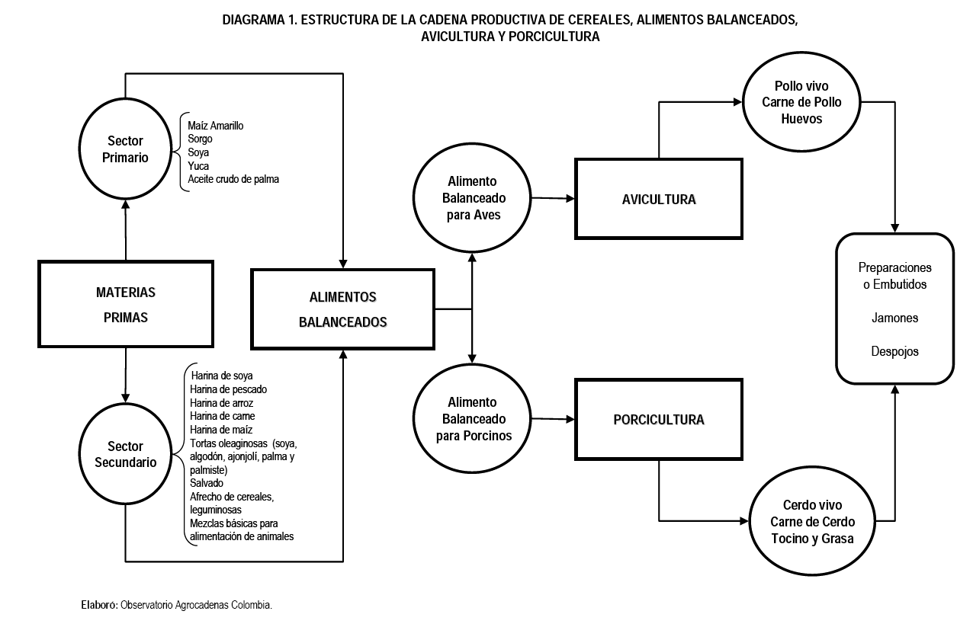
  CADENA PRODUCTIVA

Slide 25
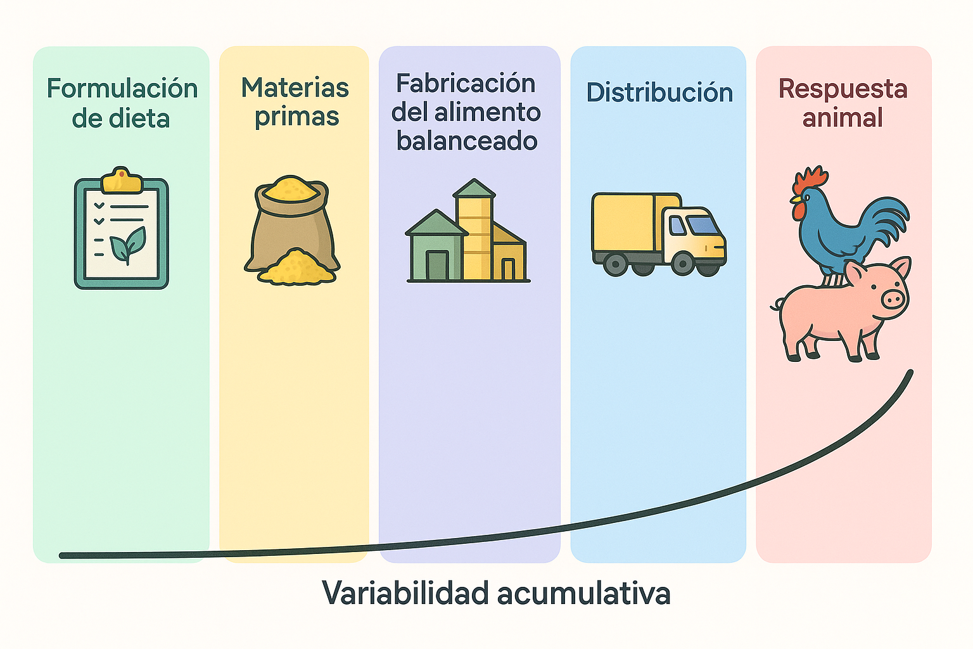
  RESULTADOS ZOOTÉCNICOS

Slide 26

¡Gracias!

